Slide 1

Style językowe w polszczyźnie

Slide 2
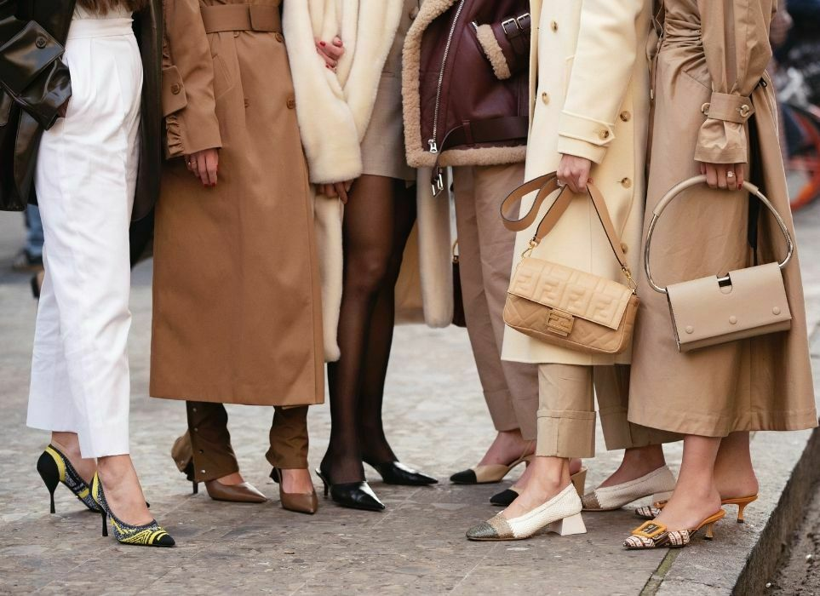

Styl to …?
Styl bycia, styl ubierania i nie tylko!

Slide 3

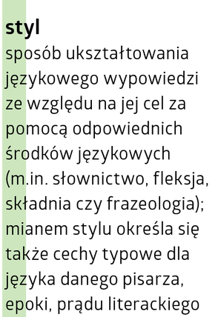
styl
moda, architektura, malarstwo, muzyka, JĘZYK
styl wyrażania treści za pomocą odpowiednich środków językowych
nadawca dopasowuje styl do sytuacji, adresata i celu
3

Slide 4
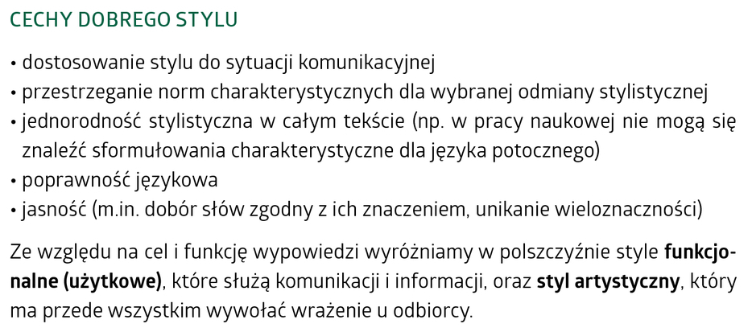
Porozmawiajmy o stylach

Slide 5
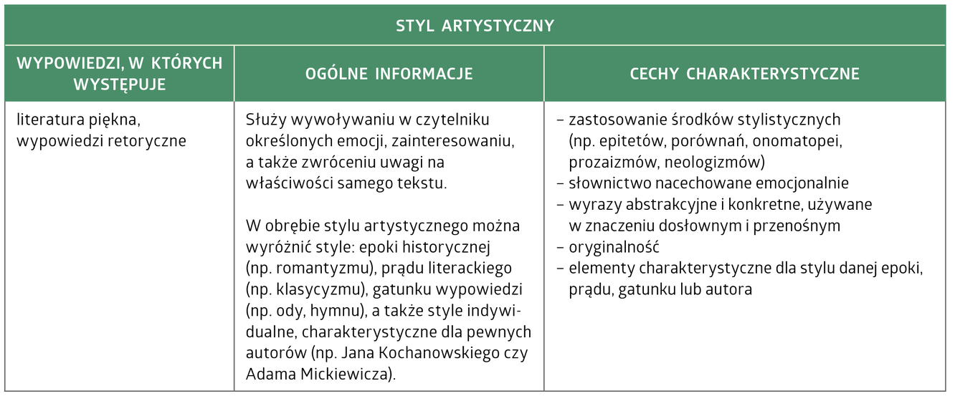
Styl artystyczny

Slide 6
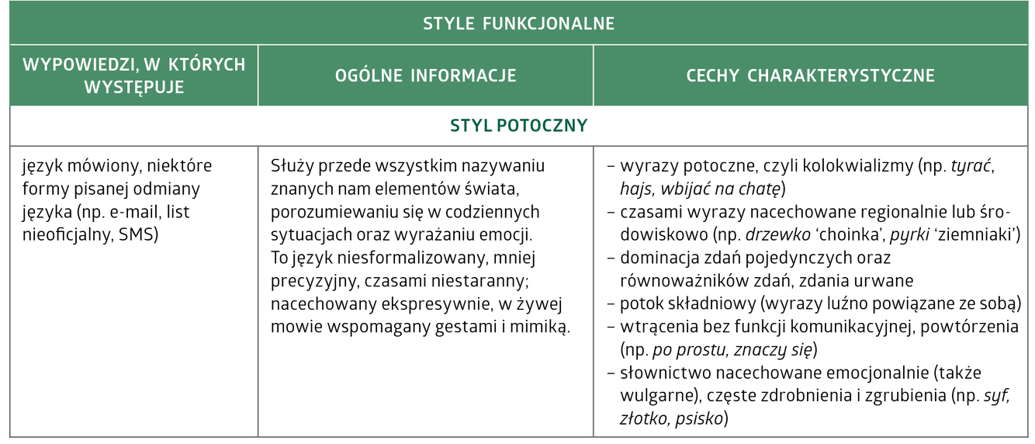
Styl potoczny

Slide 7
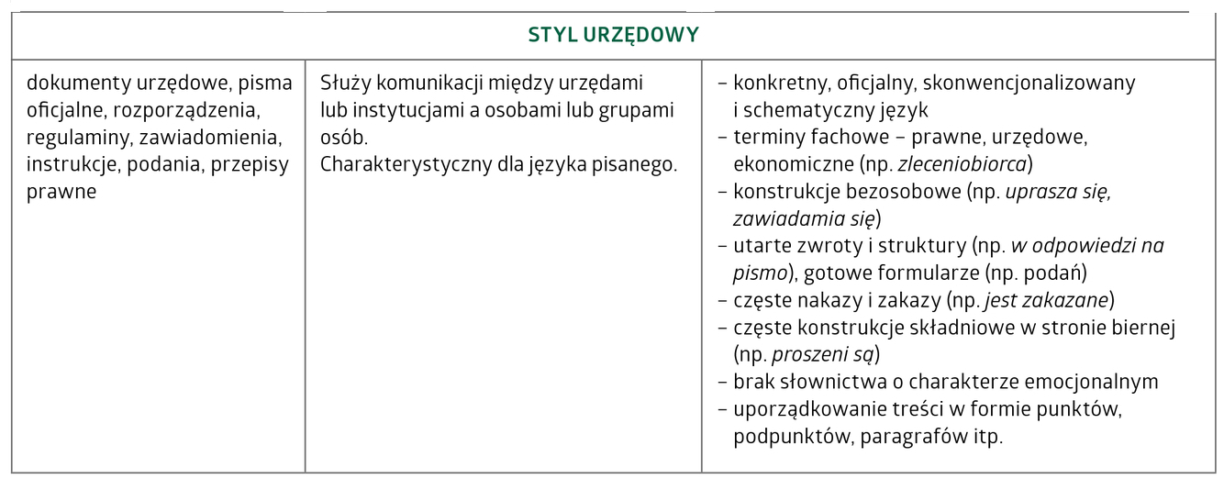
Styl urzędowy

Slide 8
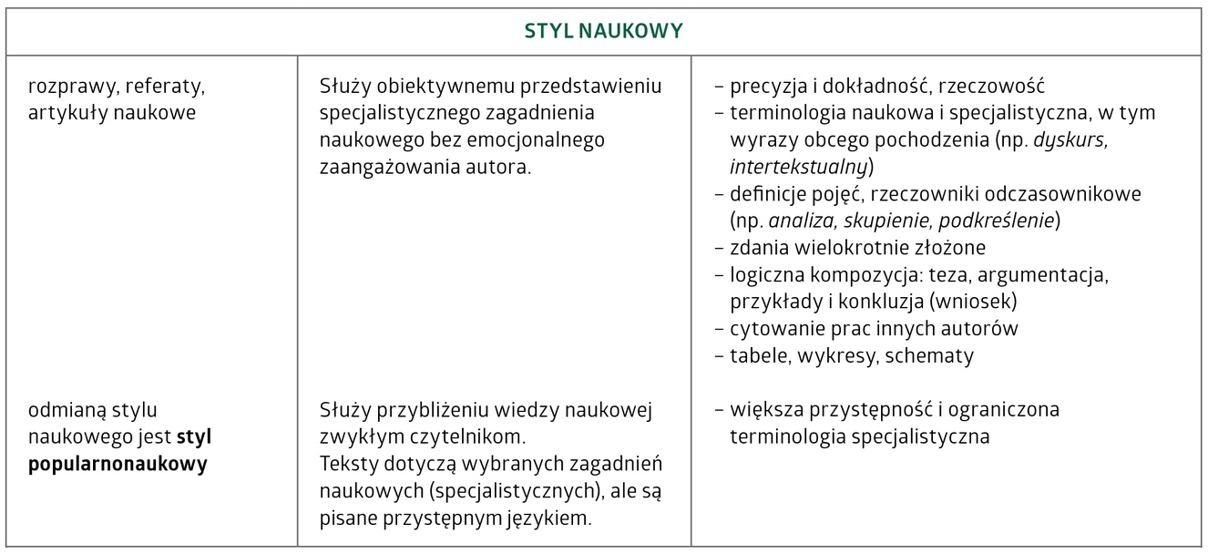
Styl naukowy

Slide 9
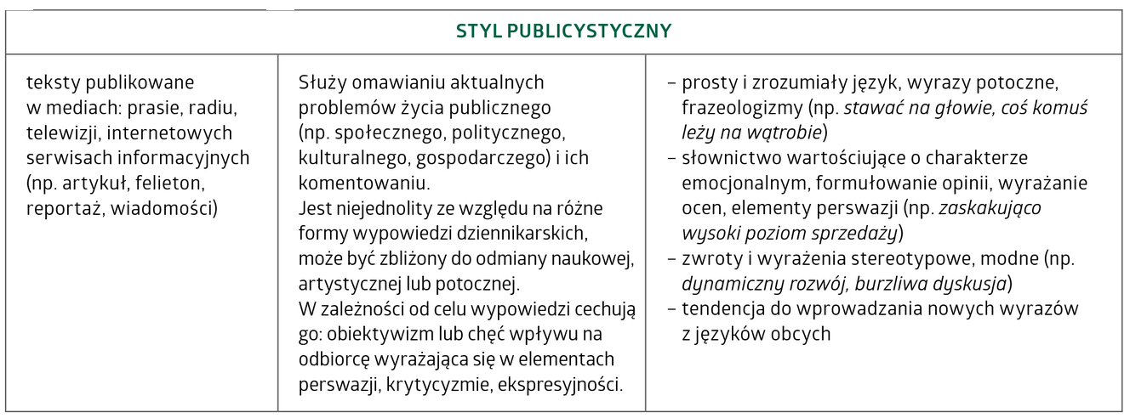
Styl publicystyczny

Slide 10
Zadania s. 26-29.

Slide 11
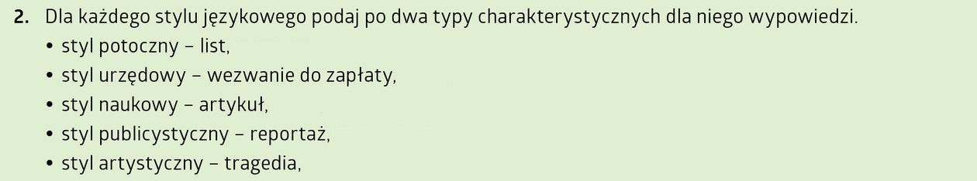
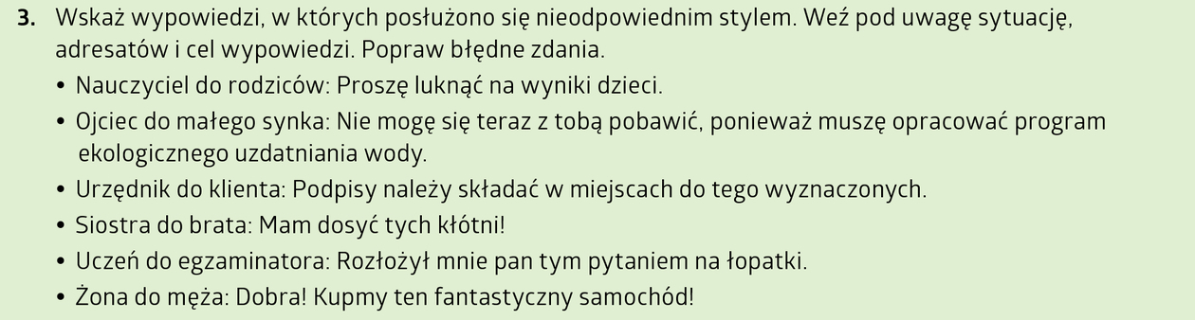

Slide 12
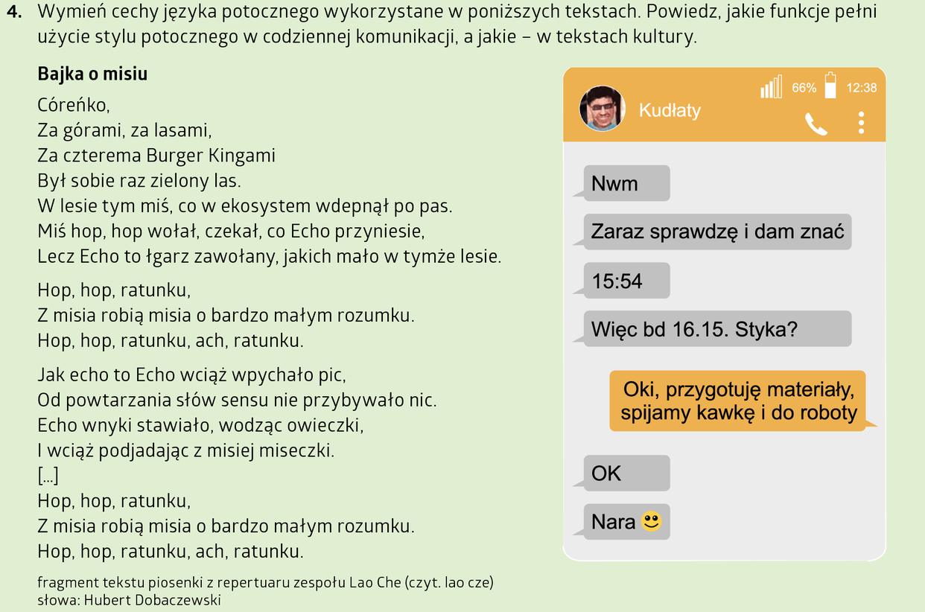

Slide 13
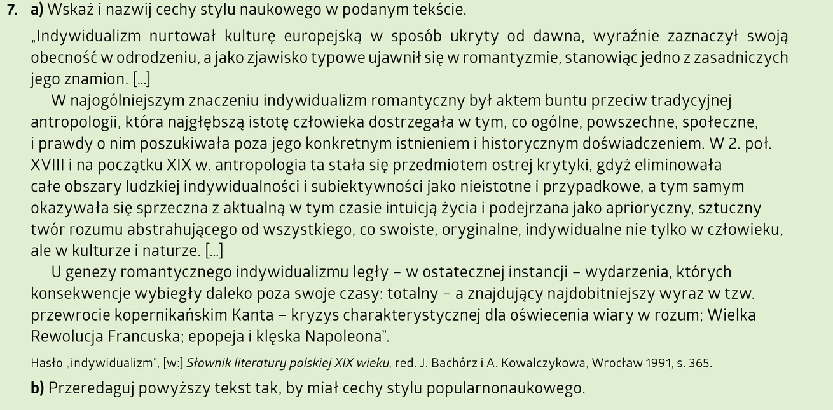

Slide 14
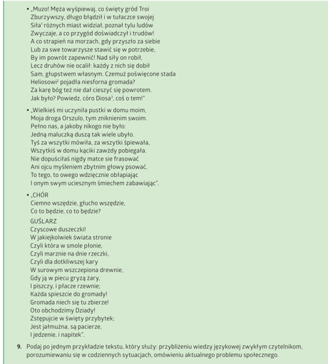
Cechy twórcy lub epoki

